Slide 1


4
QUALITA’
NUTRIZIONALE
DANIELA SANDRI
ULSS 2 MARCA TREVIGIANA Servizio Igiene Alimenti e Nutrizione (SIAN)

Slide 2
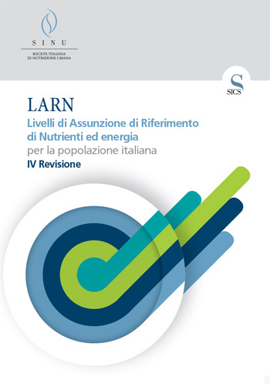

QUALITA’ NUTRIZIONALE
ALLEGATO 4
I S.I.A.N. della Regione Veneto hanno aggiornato le precedenti linee guida in sintonia con la filosofia dei riferimenti scientifici, quali i LARN (Livelli di Assunzione di Riferimento di Nutrienti ed energia) per la popolazione italiana, IV revisione- 2014 della SINU (Società Italiana di Nutrizione Umana), le Linee Guida per una Sana Alimentazione Italiana dell’INRAN (Istituto Nazionale di Ricerca per gli Alimenti e la Nutrizione)

Slide 3
QUALITA’ NUTRIZIONALE
ALLEGATO 4
Nei nuovi LARN vengono indicati i fabbisogni medi e l'assunzione raccomandata o adeguata per la popolazione di tutti i principi nutritivi, macro e micronutrienti.
I LARN mirano essenzialmente a proteggere l’intera popolazione dal rischio di squilibri nutrizionali, a fornire di conseguenza elementi utili per valutare l’adeguatezza della dieta media della popolazione italiana o di gruppi della stessa rispetto ai valori proposti, a pianificare la politica degli approvvigionamenti alimentari nazionali ed a valutare e pianificare l’alimentazione di comunità.
Servono inoltre come guida per i bisogni nutrizionali dei differenti gruppi di età e sesso.

Slide 4
QUALITA’ NUTRIZIONALE
ALLEGATO 4
I LARN, inoltre, devono essere garantiti tenuto conto della dieta media settimanale, soprattutto per quel che concerne i micronutrienti: non ci si può infatti aspettare che la dieta di un solo giorno soddisfi sempre e comunque tutti i bisogni in nutrienti.
È utile, infine, sottolineare come le indicazioni si riferiscono ad individui in buono stato di salute e non possano essere applicate a soggetti con necessità specifiche derivanti da malattie, particolari terapie o diete speciali.

Slide 5
QUALITA’ NUTRIZIONALE
ALLEGATO 4
4.2 CRITERI PER LA REALIZZAZIONE DI UN MENÚ
Per realizzare un menù tipo equilibrato è necessario partire dal concetto in base al quale il fabbisogno nutrizionale ed energetico dei componenti è rivolto ad una collettività non omogenea, come quella scolastica, e quindi dev’essere determinato in termini di valori medi di gruppo, nel rispetto dei riferimenti scientifici: LARN- IV Revisione del 2014 e Linee Guida per la popolazione italiana.
La “dieta mediterranea”, caratterizzata da un’abbondanza di alimenti di origine vegetale quali i cereali, le verdure, la frutta, i legumi e l’olio di oliva extravergine ben si inserisce nel contesto di tali riferimenti e riveste un ruolo primario nella prevenzione di numerose patologie cronico-degenerative connesse con l’alimentazione.

Slide 6
QUALITA’ NUTRIZIONALE
ALLEGATO 4
IL FABBISOGNO ENERGETICO
E DEI NUTRIENTI :
Acqua
Energia
Carboidrati e fibra
Lipidi
Proteine
Vitamine e Sali minerali

Slide 7

QUALITA’ NUTRIZIONALE
ALLEGATO 4
ACQUA
La bevanda da bere per soddisfare il fabbisogno idrico è l’acqua, si sconsiglia l’uso di bevande zuccherate, anche durante le merende

Slide 8
QUALITA’ NUTRIZIONALE
ALLEGATO 4
IL FABBISOGNO ENERGETICO
Il presupposto di una dieta equilibrata sta nell’adeguatezza dell’apporto energetico.
La valutazione del fabbisogno energetico ha un ruolo fondamentale nella definizione dell’intervento nutrizionale sia nel singolo individuo che in comunità e gruppi di popolazione.

Slide 9
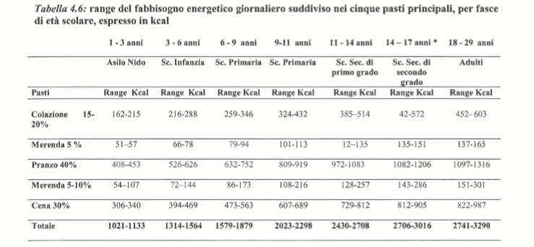
QUALITA’ NUTRIZIONALE
ALLEGATO 4
NOVITà
Linee Guida 2013

Slide 10
QUALITA’ NUTRIZIONALE
ALLEGATO 4
IL FABBISOGNO DI CARBOIDRATI (CHO)
E DI FIBRA ALIMENTARE
I valori di riferimento per i carboidrati disponibili sono espressi come intervallo di riferimento per l’assunzione di macronutrienti (RI) e sono compresi tra il 45% e il 60% dell’energia giornaliera. Per quanto riguarda la fibra, in età pediatrica è espressa come assunzione adeguata (AI) ed è pari a 8,4 g/1000 kcal.
Nel caso dei carboidrati sono stati suggeriti degli obiettivi nutrizionali per la prevenzione (STD), i quali suggeriscono di prediligere il consumo di alimenti a basso indice glicemico (IG) e di limitare il consumo di zuccheri aggiungi e di fruttosio.

Slide 11
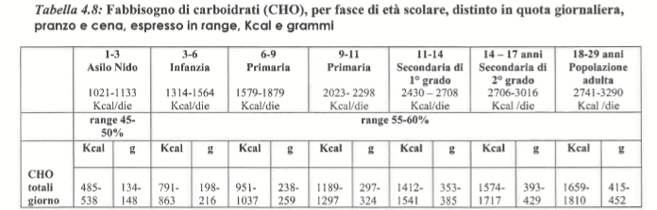
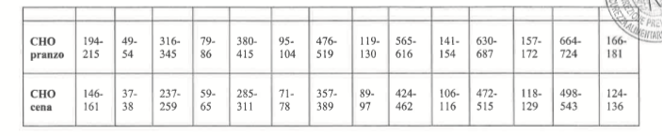
QUALITA’ NUTRIZIONALE
ALLEGATO 4
NOVITà
per aumento lipidi
Dieta Mediterranea - Sito CREA
Dieta Mediterranea - Sito CREA

Slide 12
QUALITA’ NUTRIZIONALE
ALLEGATO 4
IL FABBISOGNO LIPIDICO
La formulazione dei LARN per i lipidi si è basata non solo sulle loro funzioni biochimiche e fisiologiche, ma anche sulla loro capacità di influire sui fattori di rischio e i fattori protettivi relativi a diverse patologie cronico-degenerative.
L’assunzione di lipidi totali viene espressa come % En (apporto energetico totale della dieta).

Slide 13
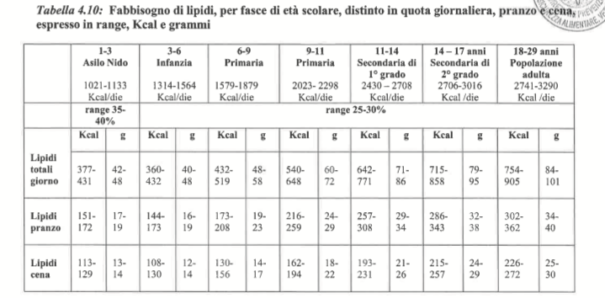
QUALITA’ NUTRIZIONALE
ALLEGATO 4
NOVITà
LARN 2014
Dieta Mediterranea - Sito CREA
LARN 2014

Slide 14
QUALITA’ NUTRIZIONALE
ALLEGATO 4
IL FABBISOGNO PROTEICO
Apporti proteici che nella prima infanzia fossero marcatamente al di sopra dei fabbisogni (ad es. > 15% En, potrebbero avere conseguenze negative a lungo e medio termine sullo stato di salute.
È quindi prudente orientarsi verso un’assunzione di proteine che fino ai due anni d’età sia compresa nell’intervallo 8-12% En e comunque < 15% En.
A partire dai due anni d’età sono da considerarsi ragionevoli apporti proteici che tendano a restare nell’intervallo 12-18% En, con la prevalenza di alimenti d’origine vegetale.

Slide 15
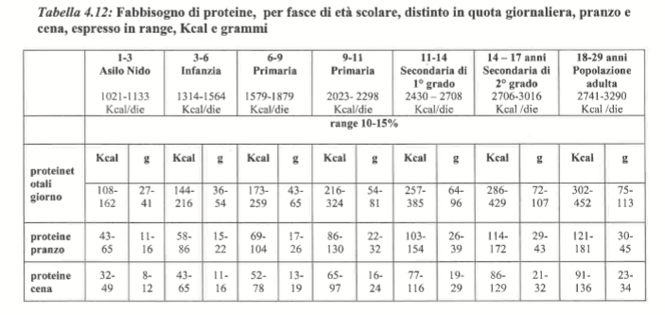
QUALITA’ NUTRIZIONALE
ALLEGATO 4
NOVITà
Dieta Mediterranea - Sito CREA

Slide 16
QUALITA’ NUTRIZIONALE
ALLEGATO 4
4.4 GRAMMATURE O UNITÀ INDICATIVE PER PORZIONE PER IL PRANZO
Sulla base dei fabbisogni energetici e dei macronutrienti (carboidrati, lipidi e proteine) relativi al pranzo sono state calcolate le grammature dei vari alimenti e le loro frequenze come riportato nelle tabelle:
“TABELLA DIETETICA - GRAMMATURE O UNITÀ INDICATIVE PER PORZIONE PER IL PRANZO”
“FREQUENZA DEGLI ALIMENTI SU QUATTRO SETTIMANE PER I MENÙ SCOLASTICI”
“TIPOLOGIE DI MERENDE E GRAMMATURE”.

Slide 17

QUALITA’ NUTRIZIONALE
ALLEGATO 4
La tabella dietetica deve essere utilizzata dagli operatori addetti alla stesura e/o alla preparazione dei menù tenendo conto che:
la frequenza dei piatti del menù è indicata nella tabella “Frequenza degli alimenti su quattro settimane per i menù scolastici”;
le grammature indicate si riferiscono agli ingredienti principali delle ricette, a crudo ed al netto degli scarti;
gli ingredienti minori possono essere aggiunti secondo le necessità (verdure per la preparazione dei sughi, erbe aromatiche, limone, etc.);
il sale va usato con estrema moderazione e si raccomanda l’uso di quello arricchito con iodio (Legge 55/2005).

Slide 18
QUALITA’ NUTRIZIONALE
ALLEGATO 4
Il calcolo delle materie prime potrà effettuarsi secondo le modalità seguenti:
individuare nella tabella dietetica la grammatura dell’alimento che bisogna utilizzare per la preparazione della pietanza considerando che si tratta di un peso a crudo e al netto dello scarto;
attenzione alle differenze di grammature per tipologia di scuola;
moltiplicare la grammatura dell’alimento per il numero di studenti appartenenti all’ordine di scuola considerato.

Slide 19
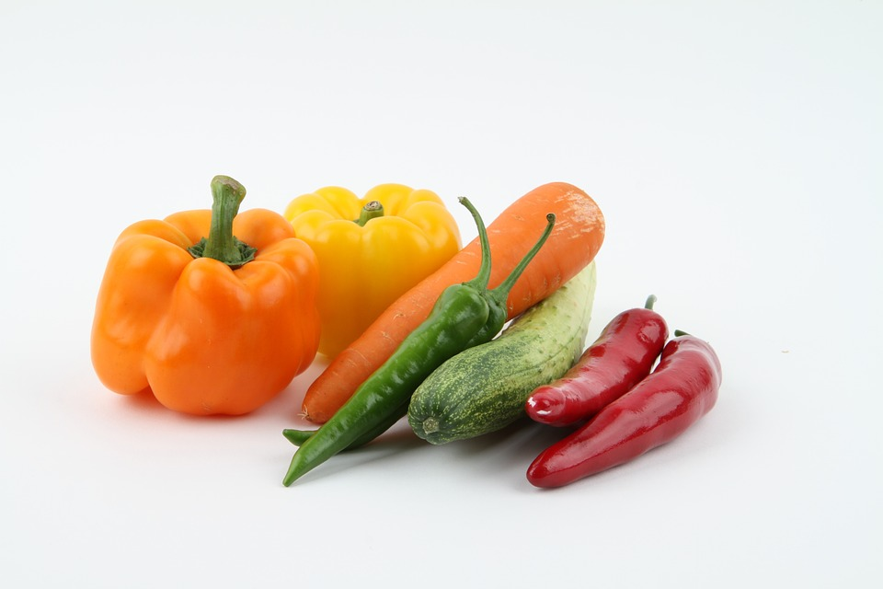
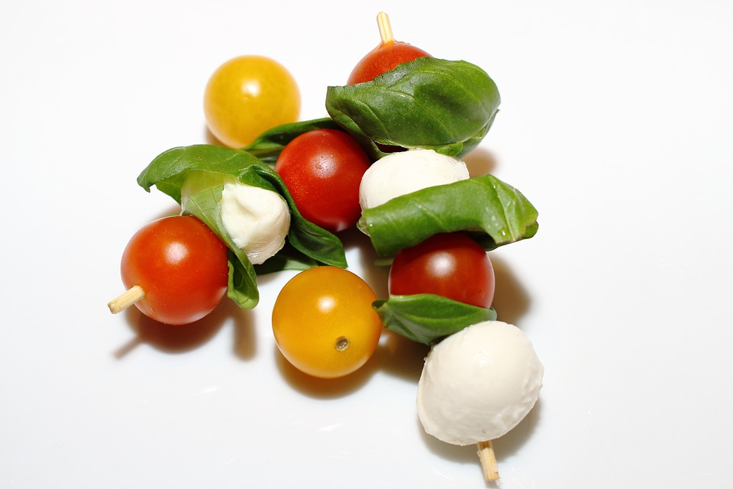
QUALITA’ NUTRIZIONALE
ALLEGATO 4
Si suggerisce di preparare i sughi a base di verdure per i primi piatti, sia per ridurre la quota proteica, sia per incentivare il consumo di verdura.
Per i bambini piccoli si sconsiglia l’utilizzo di alimenti di piccole dimensioni, di forma tondeggiante, appiccicosi o di consistenza tale da comportare un rischio di soffocamento (es. mozzarelline, pomodorini, chicchi d’uva, pizza, gnocchi, prosciutto crudo, ecc.).

Slide 20
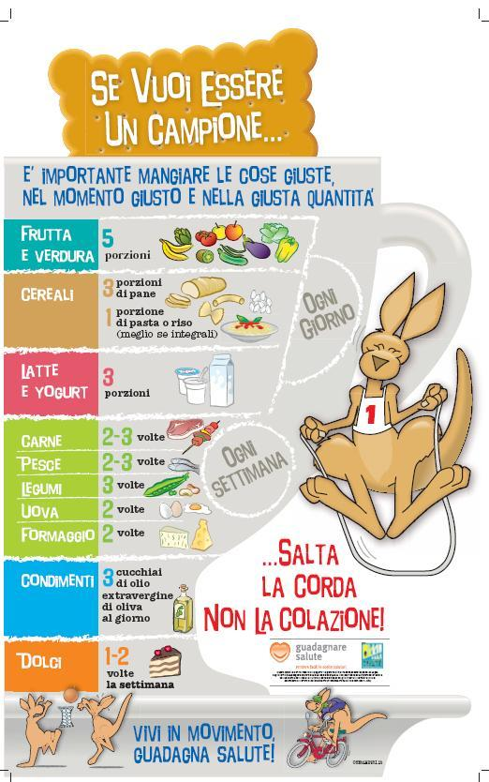
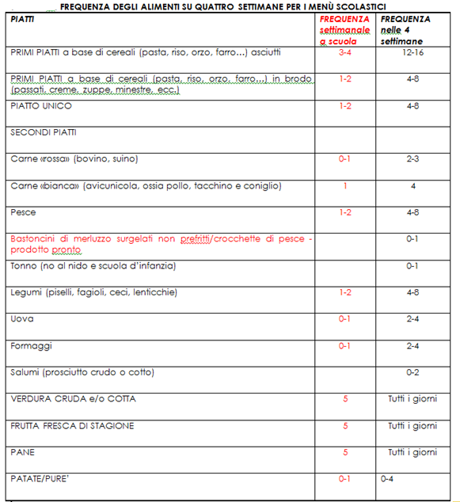

Slide 21

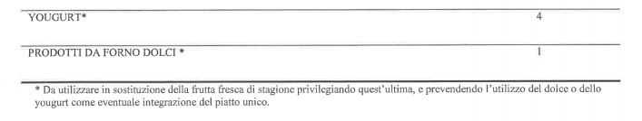
QUALITA’ NUTRIZIONALE
ALLEGATO 4

Slide 22

QUALITA’ NUTRIZIONALE
ALLEGATO 4
4.5 TIPOLOGIE DI MERENDE
Le merende di metà mattina e di metà pomeriggio devono fornire una piccola quantità di energia rispetto alla quota totale giornaliera;
Per la merenda del mattino va preferito il consumo di frutta fresca di stagione che potrà essere somministrata, a seconda dell’età, grattugiata, frullata, come macedonia, intera.
Per la merenda del pomeriggio va privilegiato il consumo di frutta fresca di stagione alternandolo a diversi spuntini di facile digestione come ad es latte intero o parzialmente scremato pastorizzato o yogurt bianco o alla frutta abbinati a pane o prodotti da forno quali fette biscottate, cereali, biscotti secchi, ecc.; prodotti senza grassi tropicali né idrogenati (parzialmente o totalmente).

Slide 23
QUALITA’ NUTRIZIONALE
ALLEGATO 4
4.6 SUGGERIMENTI PER GLI ALTRI PASTI DELLA GIORNATA
Per la prima colazione e la merenda preferire alimenti energetici, facilmente digeribili. In particolare:
pane, fette biscottate, biscotti secchi, fiocchi di cereali con eventuale aggiunta di piccole quantità di miele o marmellata: forniscono energia di pronto e facile utilizzo;
yogurt e latte: assicurano un buon apporto di calcio e proteine;
frutta fresca (anche come frullati) garantisce vitamine, minerali e fibre.
A cena:
consultando il menù scegliere preferibilmente alimenti diversi da quelli già consumati a pranzo in mensa.
Esempio:
se a pranzo il bambino ha consumato un pasto a base di: minestra, carne, verdura e pane
a cena: riso o pasta, formaggio o uova o legumi o pesce, verdura e pane.
se a pranzo il bambino ha consumato un pasto a base di: pasta, prosciutto, uova o formaggio, verdura e pane
a cena: minestra di qualsiasi tipo, carne o pesce o legumi, verdura e pane.

Slide 24
QUALITA’ NUTRIZIONALE
ALLEGATO 4
4.7 ALCUNI CONSIGLI PER UNA SANA ALIMENTAZIONE
come comportarsi a scuola
favorire l'inserimento nei menù scolastici di alimenti integrali o semintegrali e cereali di vario tipo (orzo, farro, miglio,..);
favorire l'inserimento nei menù scolastici di legumi (fagioli, ceci, lenticchie,...) o piatti a base di legumi (pasta e fagioli, riso e piselli,..);
inserire nei menù scolastici tutti i giorni 1-2 porzioni di verdura seguendo il più possibile la stagionalità. Per favorire il consumo di verdura proporla all'inizio del pasto (come antipasto);
proporre frutta e verdura di colore diverso nell'arco di una settimana per assicurare la più alta variabilità di scelta possibile.
Fonte: Ministero della Salute “Mangia a colori”

Slide 25


QUALITA’ NUTRIZIONALE
ALLEGATO 4
4.7 ALCUNI CONSIGLI PER UNA SANA ALIMENTAZIONE
come comportarsi a scuola
nei menù scolastici inserire almeno 1-2 volte alla settimana il pesce che è la fonte principale di acidi grassi omega-3;
in cucina utilizzare prevalentemente l'olio extravergine di oliva, meglio se a crudo;
festeggiare i compleanni del mese solo una volta dando la preferenza a dolci che contengono basse quantità di grassi e zuccheri;

Slide 26

QUALITA’ NUTRIZIONALE
ALLEGATO 4
4.2 CRITERI PER LA REALIZZAZIONE DI UN MENÚ
È opportuno prevedere la rotazione del menù in base alle caratteristiche intrinseche di alcune pietanze ed alla stagionalità della frutta e delle verdure, evitando l’utilizzo delle primizie.
Le pietanze dovranno essere diversificate attraverso un menù articolato in quattro o cinque settimane, per abituare i bambini ai vari tipi di sapori.
Si devono privilegiare i metodi di cottura semplici che riducono al minimo le modificazioni chimico-fisiche che possono incidere sul valore nutritivo dell’alimento.

Slide 27
QUALITA’ NUTRIZIONALE
ALLEGATO 4
4.2 CRITERI PER LA REALIZZAZIONE DI UN MENÚ
In linea generale, lo schema base per il pranzo prevede
un primo piatto,
un secondo e relativo contorno,
pane e frutta;
pur essendo l’esempio culturalmente più accettato, è auspicabile la graduale introduzione del piatto unico e dei cereali integrali.
Il piatto unico in particolare, oltre ad essere completo come valore nutritivo, ha profonde radici nel patrimonio della tradizione alimentare mediterranea nonché in quella veneta, basti pensare a piatti come la pasta e fagioli e risotto con piselli che rischiano di andare perduti a causa dell’evoluzione degli stili alimentari e sociali.

Slide 28
QUALITA’ NUTRIZIONALE
ALLEGATO 4
Ai SIAN ( SERVIZIO IGIENE DEGLI ALIMENTI E DELLA NUTRIZIONE) spetta la valutazione dei menù,
“MODULO RICHIESTA VALIDAZIONE/PREDISPOSIZIONE MENÙ PER LA RISTORAZIONE SCOLASTICA” per agevolare la richiesta di validazione del menù.
SCHEDA REQUISITI VALUTAZIONE MENÙ per i SIAN

Slide 29
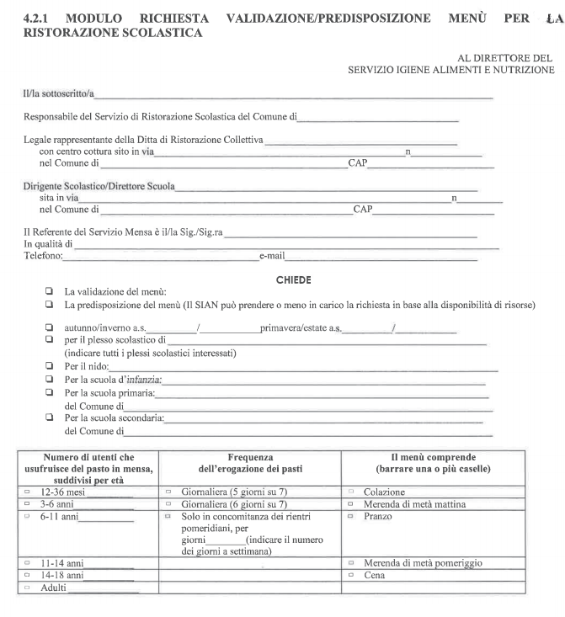
ALLEGATO 4
MODULO RICHIESTA VALIDAZIONE/PREDISPOSIZIONE MENÙ PER LA RISTORAZIONE SCOLASTICA”
A tal fine SI ALLEGA:
GRAMMATURA DEGLI ALIMENTI PER FASCE DI ETA’
COMPOSIZIONE BROMATOLOGICA DEI PASTI (PER I CENTRI COTTURA)
  bromatologia (dal greco βρῶμα, brṑma, «cibo») è la branca della chimica che studia la natura chimica, il valore nutritivo, (protidi, glicidi, lipidi, vitamine, minerali) contenuti negli alimenti allo stato crudo e dopo manipolazioni (cottura, processi di conservazione ecc.)
RICETTARIO COMPRENSIVO DELLE GRAMMATURE DEGLI INGREDIENTI

Slide 30
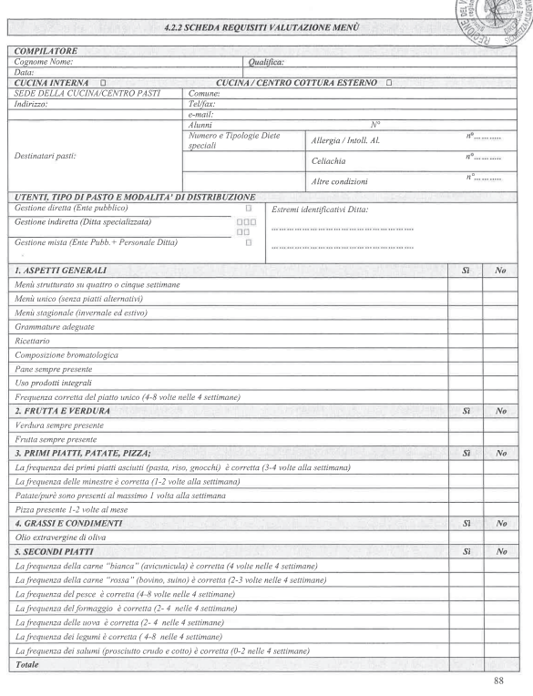
ALLEGATO 4
SCHEDA REQUISITI VALUTAZIONE MENÙ
per i SIAN delle Az. ULSS

Slide 31


QUALITA’ NUTRIZIONALE
ALLEGATO 4
Per la prima volta si fa riferimento al
Ricettario per la Ristorazione Scolastica
della Regione Veneto
Nel caso in cui, non sia assicurata la presenza del dietista per la stesura del menù e il conteggio dei nutrienti, è possibile fare riferimento al
Ricettario per la Ristorazione Scolastica
della Regione Veneto
(disponibile sul sito www.venetonutrizione.it).

Slide 32
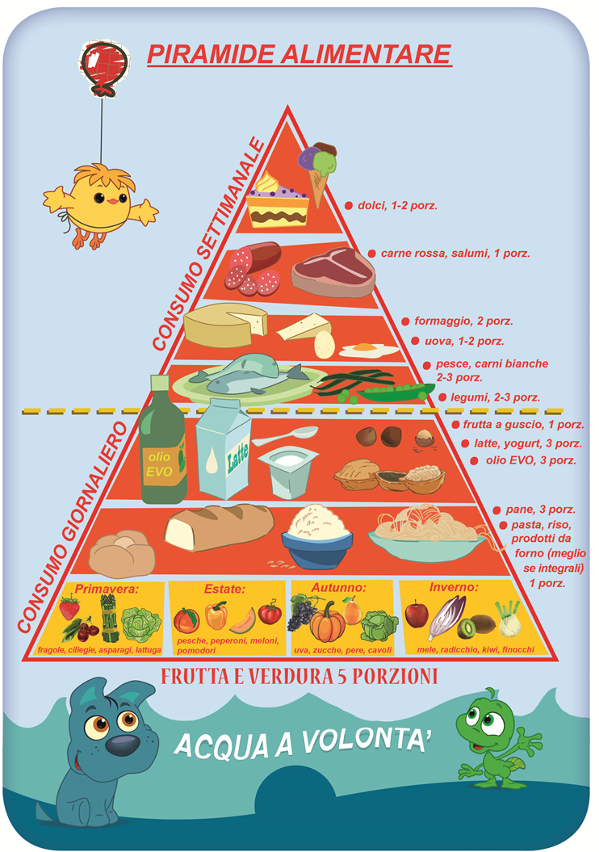
ALLEGATO 4
Grazie
per
l’attenzione

